Slide 1
স্বাগতম

Slide 2
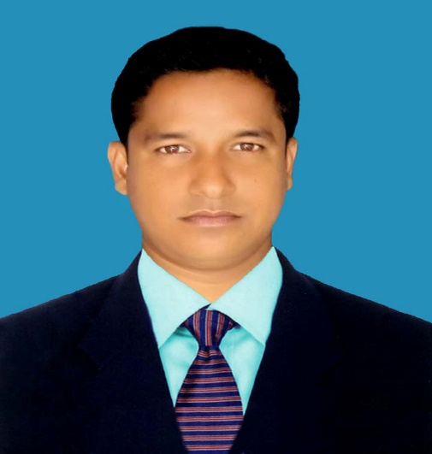
শিক্ষক পরিচিতি
কামরুজ্জামান সরদার
সহকারী শিক্ষক (কম্পিউটার)
নিশ্চিন্তপুর মাধ্যমিক বিদ্যালয়
বাবুপাড়া,পাংশা, রাজবাড়ি
মোবাইল-০১৭১১৫১৪৩০৮
E-mail: kmsarder1983@gmail.com

Slide 3
পাঠ পরিচিতি
শ্রেণি: ৭ম
বিষয়: তথ্য ও যোগাযোগ প্রযুক্তি
অধ্যায় : ১ম
পাঠ: ৬
সময়: ৫০ মিনিট

Slide 4
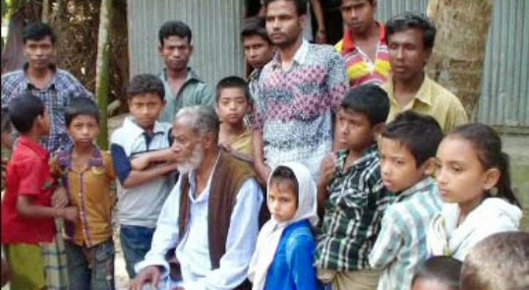
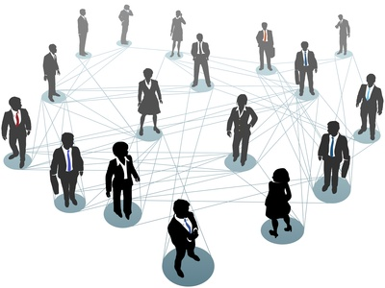
সমাজ জীবনে তথ্য ও যোগাযোগ প্রযুক্তি
আমরা সমাজে বাস করি ।
সামাজিক জীবনে যোগাযোগ

Slide 5
শিখনফল
এই পাঠ শেষে শিক্ষার্থীরা...
১। সামাজিক সম্পর্ক উন্নয়নে আইসিটি ব্যবহারের
ক্ষেত্র চিহ্নিত করতে পারবে;
2। SMS ও ই-কার্ড এর ব্যবহার বর্ণনা করতে
পারবে;
3। স্মৃতি সংরক্ষণ ও বিনিময়ে বিভিন্ন
ওয়েবসাইটসমূহের সুবিধা বর্ণনা করতে পারবে ।

Slide 6
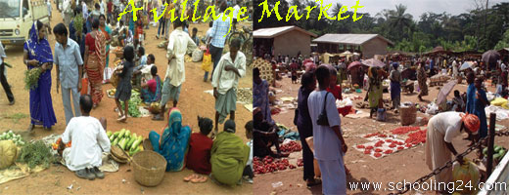
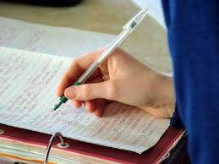
সামাজিক যোগাযোগ
মানুষে মানুষে মিলে সমাজ গড়ে উঠেছে।
একসময় চিঠিপত্রই ছিল দূর থেকে মানুষের যোগাযোগের একমাত্র মাধ্যম

Slide 7
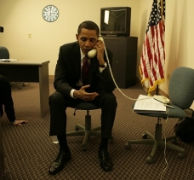
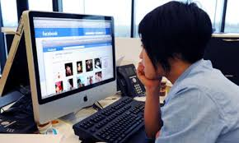
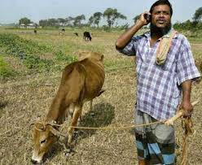
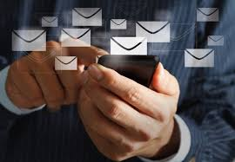
টেলিফোনের মাধ্যমে যোগাযোগ
ইমেইল ও সামাজিক যোগাযোগ মাধ্যমে সামাজিক সম্পর্ক উন্নয়ন
মোবাইল ফোনের মাধ্যমে যোগাযোগ
এসএমএস এর মাধ্যমে দাওয়াত দেওয়া
Notes:
বর্তমানে মানুষ সামাজিক যোগাযোগের জন্য এগুলো বেশি ব্যবহার করে।

Slide 8
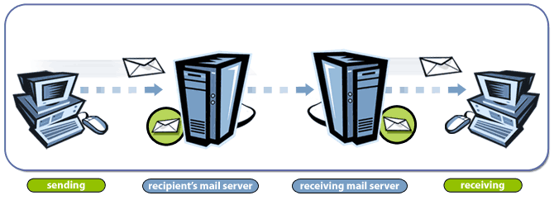
ই-কার্ডের মাধ্যমে বিভিন্ন দিবসের শুভেচ্ছা পাঠানো যায়।
ই-মেইল করে দাওয়াত পাঠানো হয়।

Slide 9
জোড়ায় কাজ
তোমার বন্ধু ও আত্মীয়দের সাথে সামাজিক সম্পর্ক উন্নয়নের জন্য তুমি কিভাবে আইসিটির সাহায্য নিতে পার।
Notes:
কাজ শেষে কয়েকজনের উপস্থাপন শিক্ষক শুনবেন।

Slide 10
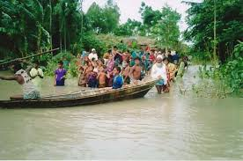
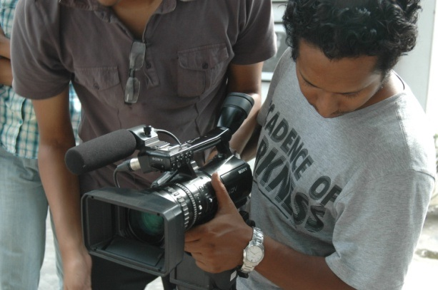
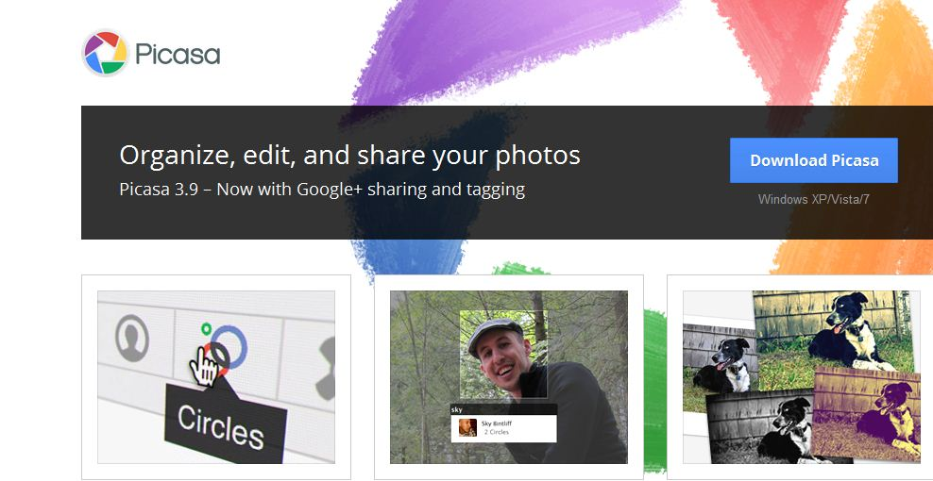
স্মৃতি সংরক্ষণ ওবিনিময়
গুরুত্বপূর্ণ ঘটনার ছবি তুলে রাখা হয়।
গুরুত্বপূর্ণ ঘটনা ভিডিও করা হয়।
ছবিগুলো ওয়েবসাইটে আপলোড করা যায়।
ভিডিও ওয়েব সাইটে আপলোড করা যায়।

Slide 11
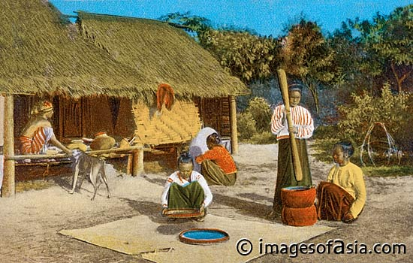
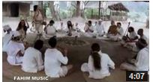
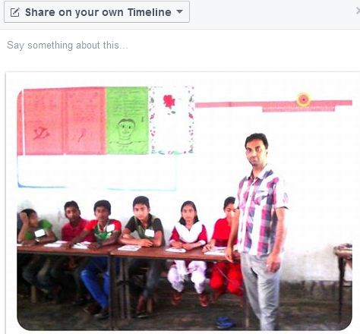
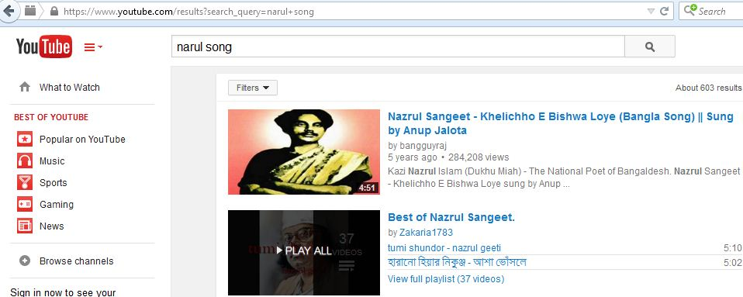
প্রয়োজনে ছবিগুলো ডাউনলোড করা যায়
প্রইয়োজনে ভিডিও ডাউনলোড করা যায়
ছবি /ভিডিও অন্যান্য বন্ধু-বান্ধব্দের মাঝে শেয়ার করা যায়।
ভিডিও শেয়ারিং এর জন্য ইউটিউব একটি জন প্রিয় ওয়েবসাইট ।

Slide 12
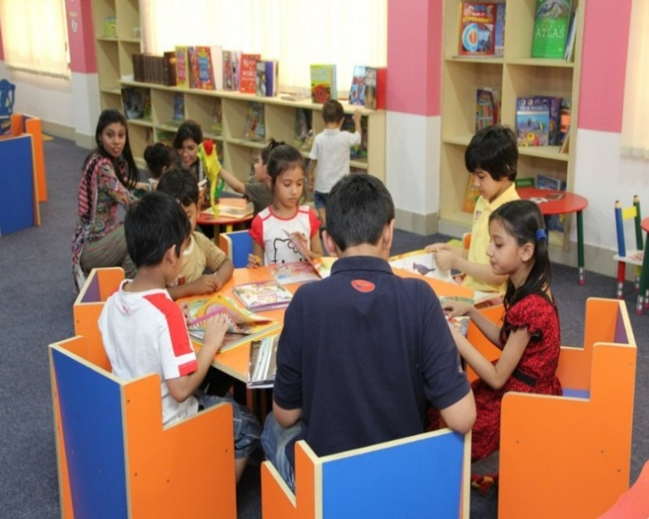
দলগত কাজ
তোমাদের ক্লাসের কোন একটি অনুষ্ঠানের জন্যে এসএমএস ব্যবহার করে অথিতিদের আমন্ত্রণ জানাও।
Notes:
পাঠ্যপস্তুকের ১৩ নং পেজে এই কাজ দেওয়া আছে তাই এই কাজ টি দেওয়া হল শিক্ষক চাইলে অন্য কাজ দিতে পারেন।

Slide 13
সম্ভাব্য উত্তর
১। মোবাইল ফোনের অপশনে গিয়ে প্রথমে মেসজটি
টাইপ করতে হবে।
২। তারপর অতিথিদের মোবাইল নম্বর টাইপ করতে হবে।
৩। অতঃপর সেন্ড অপশনে চাপ দিলে এস এম এস টি
অতিথিদের কাছে পৌঁছে যাবে।
Notes:
শিক্ষার্থীরা উত্তর করার পর উত্তর যাচাইয়ের জন্য সম্ভাব্য সমাধানটি প্রদর্শন করতে হবে। সম্ভাব্য সমাধান আগে দেখানো যাবে না। প্রয়োজনে মোবাইলের মাধ্যমে এস এম এস পাঠনো এর ব্যবহারিক দেখাতে হবে।

Slide 14
নতুন শিখলাম
খুদে বার্তা (SMS)
ভিডিও শেয়রিং সাইট
ইউটিউব
ই-কার্ড
Notes:
তোমরা এই পাঠ থেকে নতুন কি কি শিখলে ? তারপর স্লাইডটি দেখাতে হবে।

Slide 15
মূল্যায়ন
১. SMS এর পূর্ণনাম-
২। www.picasa.google.com ইন্টারনেটের এ ঠিকানায় কাজ করা যা
ক. Short Message Service
খ. Short Mail Service
গ. Short Mail System
ঘ. Short Memory Storage
ক. অডিও সম্পাদনার
খ. ভিডিও সম্পাদনার
গ. ছবি আপলোডের
ঘ. লেখালেখির
Notes:
উত্তর গুলোর উপর মাউস ক্লিক করলে সঠিক ও ভূল উত্তর পাওয়া যাবে।

Slide 16
বাড়ির কাজ
তুমি সামাজিক যোগাযোগের জন্য আইসিটি থেকে কী কী সুবিধা পেতে পার বর্ণনা কর।
Notes:
শিক্ষার্থী কারো সাহায্য না নিয়ে বাড়ি থেকে কাজটি করে নিয়ে আসবে।

Slide 17
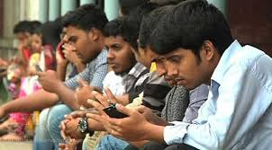
ধন্যবাদ

